Slide 1

Soukromé gymnázium AD FONTES, o.p.s.
Číslo programu: CZ.1.07
Název programu: OP Vzdělávání pro konkurenceschopnost
Název projektu: Moderní škola
Název: I/2 – Inovace a zkvalitnění výuky směřující k rozvoji čtenářské a informační gramotnosti
Autor: Mgr. Vladimír Prošek
Téma: Dějiny novověku (počátek 17. století – 1. polovina 18. století)
TŘICETILETÁ VÁLKA – FALCKÁ, DÁNSKÁ, ŠVÉDSKÁ, ŠVÉDSKO-FRANCOUZSKÁ VÁLKA, VESTFÁLSKÝ MÍR

Slide 2
ANOTACE
Tato prezentace (.pptx) je zaměřena na dějiny novověku, tématem je třicetiletá válka - falcká, dánská, švédská, švédsko-francouzská válka, vestfálský mír. Prezentace je určena pro septimu víceletého gymnázia a paralelní třetí ročník čtyřletého gymnázia. Jde o standardní učivo, které se skládá z textů, obrázků a animací.

Slide 3
TŘICETILETÁ VÁLKA
FALCKÁ, DÁNSKÁ, ŠVÉDSKÁ, ŠVÉDSKO-FRANCOUZSKÁ VÁLKA, VESTFÁLSKÝ MÍR

Slide 4
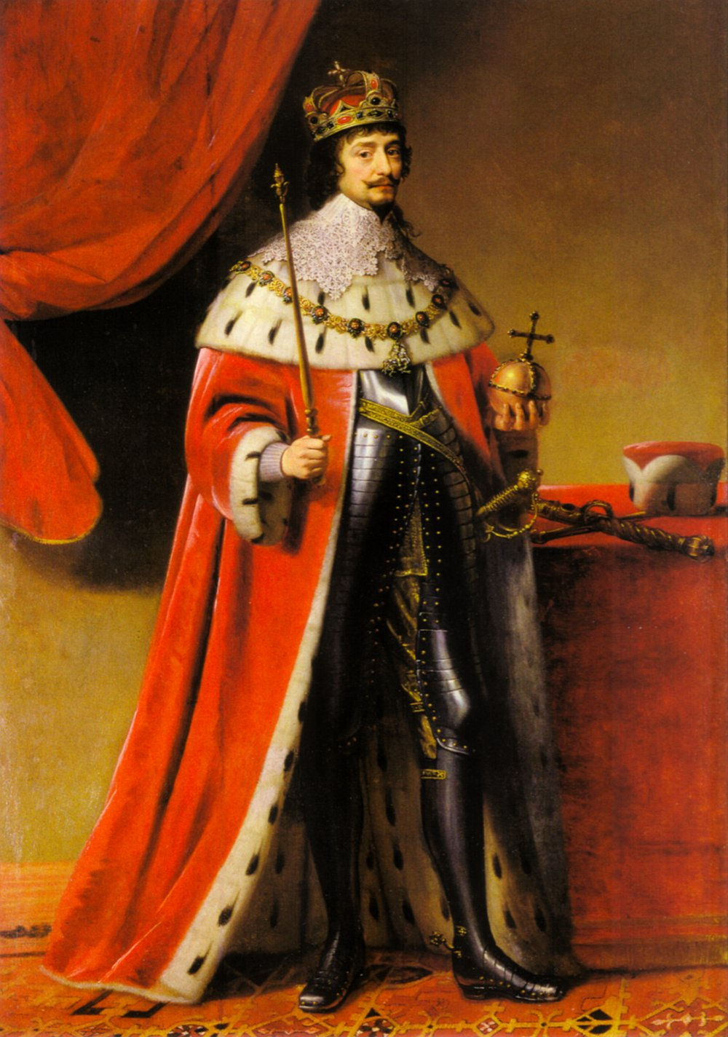
FALCKÁ VÁLKA 1621 - 1623
Poté co Habsburci získali kontrolu nad zeměmi Koruny české, postupovali proti Fridrichovi Falckému do jeho rodné Falce – odtud název konfliktu.
Roku 1621 vypršelo dvanáctileté příměří mezi Španělskem a Nizozemím (Spojené provincie), Fridrich tím získal významného spojence a zároveň finance na další vedení boje proti Habsburkům a jejich spojencům.
Vojska vedená maršálem Tillym operovala v říši v součinnosti se španělskými jednotkami, které postupovaly ze španělského Nizozemí. Vojska hlásící se k Fridrichovi byla postupně likvidována a zpustošená Falc byla postupně dobyta.
Roku 1623 byl Fridrich zbaven rodné Falce i kurfiřtského hlasu, který za odměnu získal Maximilián Bavorský.
Fridrich tak přišel o všechna území, uchýlil se do nizozemského exilu a poté do Mohuče (do 1632), protestantská Unie přestala existovat.

Slide 5
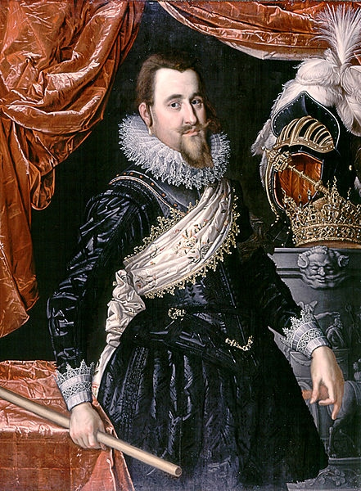
DÁNSKÁ VÁLKA 1625 - 1629
Úspěchy katolické strany vyvolaly u protestantů obavy – její vojska po záboru Falce operovala na hranicích Nizozemí.
Proto došlo k vytvoření nové koalice, kde na sebe vedoucí úlohu vzal dánský král Kristián IV., podporovaný nizozemskými, anglickými a francouzskými subsidiemi.
Roku 1626 tak mohly v severním Německu operovat dvě armády na straně nekatolíků. Dánská na levém břehu Labe a žoldnéřské vojsko Mansfeldovo na pravém.
Císař Ferdinand II. poslal proti Dánům zkušeného Tillyho a proti Mansfeldovi Albrechta z Valdštejna.
Kristián byl roku 1626 poražen Tillym v bitvě u Lutteru a Mansfeld Valdštejnem u Dessavy. Tím ztratili nekatolíci iniciativu, která přešla do rukou císařských. Dánové byli Valdštejnem vyhnáni z Německa až na ostrovy a žádali o mír.
1629 byl uzavřen mír v Lübecku, jímž se Dánsko zavázalo, že nebude zasahovat do říšských záležitostí a naopak. Katolická strana se tak ocitla na vrcholu moci.

Slide 6
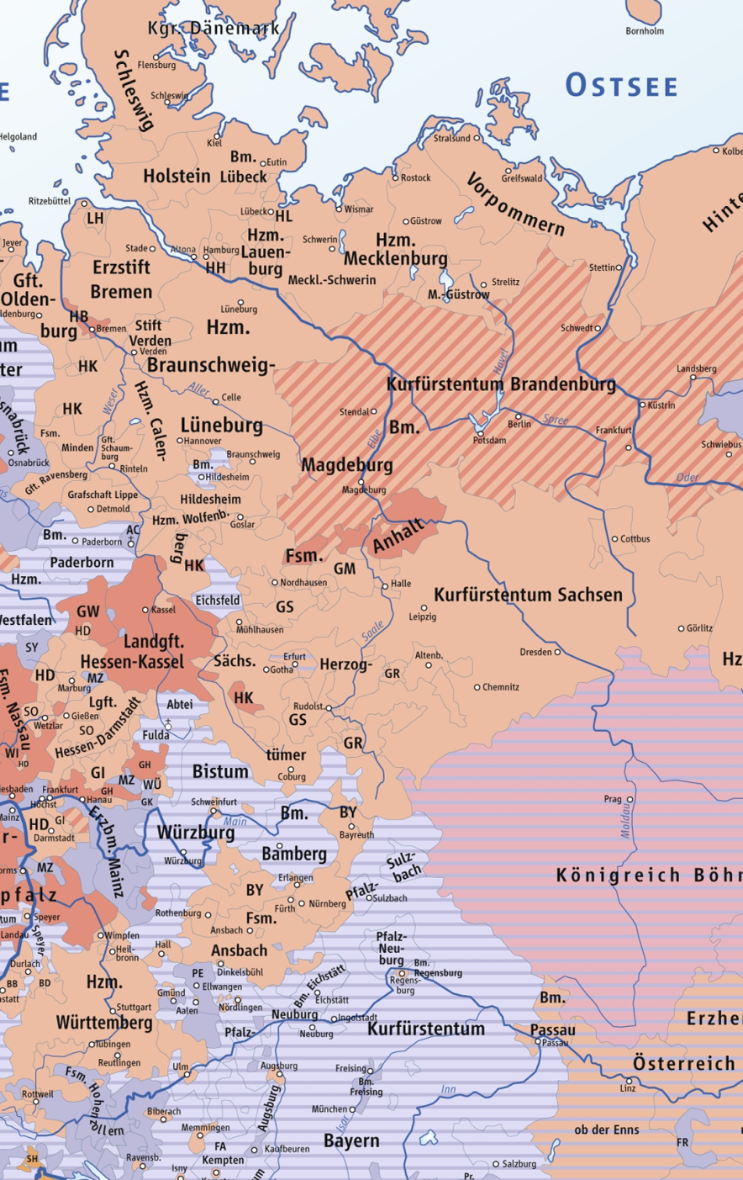
ŠVÉDSKÁ VÁLKA 1630 - 1632
Habsburské úspěchy a účinná francouzská diplomacie přiměly ke vstupu do konfliktu další zemi – protestantské Švédsko.
Švédský král Gustav Adolf II. ukončil roku 1629 válku s Polskem a mohl tak svoji výborně vycvičenou a organizovanou armádu (branná povinnost) obrátit proti katolíkům v říši.
Roku 1630 se Švédi vylodili v Pomořansku, vytlačili odtud císařské a přezimovali zde. Ve stejné době císař Ferdinand na nátlak svého okolí sesadil Valdštejna z velení císařské armády.
1631 se Gustav Adolf II. přesunul do Saska, které se stalo jeho spojencem a zvítězil v bitvě u Breitenfeldu nad Tillym. Švédům se otevřela cesta do středního Německa a dále do Bavorska.
1632 překročili Švédi Dunaj a operovali v Bavorsku, kde bylo v bitvě na Rainu císařské vojsko opět drtivě poraženo a Tilly padl. Gustav Adolf II. poté plánoval útok na Vídeň a císařská strana se dostala do krize. Byl tu však ještě Valdštejn.

Slide 7
ŠVÉDSKÁ VÁLKA 1632 - 1635
Valdštejn byl opět postaven do čela císařské armády a vybaven mimořádnými pravomocemi. Vyzbrojil nové vojsko a v létě 1632 vytáhl proti Švédům.
Valdštejn donutil Švédy opustit jižní Německo a pronásledoval je na sever. V listopadu 1632 došlo k bitvě u Lützenu, kde sice Švédi získali jistou převahu, ale Gustav Adolf II. padl. Valdštejn pak převzal iniciativu, přičemž ale tajně vyjednával s českými exulanty i švédskou stranou, což mu nakonec přineslo násilnou smrt .
Roku 1634 se Švédi opět objevili v Bavorsku, byli ale drtivě poraženi v bitvě u Nördlingenu a museli vyklidit jih i střed říše.
Poté byl 30. května 1635 uzavřen Pražský mír mezi Habsburky a Saskem, který vyřadil tuto protestantskou zemí z války. Sasko mírem zároveň získalo obojí Lužici.
Politická situace tak přivedla na válečná pole Francii a třicetiletá válka vstoupila do závěrečné fáze.
S
DL

HL
F

V

Slide 8
ŠVÉDSKO-FRANCOUZSKÁ VÁLKA 1635 - 1648
Kardinál Richelieu se po pádu švédské moci ve středním Německu rozhodl pro vstup Francie do války na straně protihabsburské koalice.
Charakter války se tak změnil, již nešlo o boj katolíků s nekatolíky (Francie byla katolická), ale o mocenský zápas, jehož cílem bylo nově uspořádat poměry v Evropě. Zvláště Francie se snažila vymanit z habsburského sevření.
Žoldnéřské armády táhly Evropou a často bez peněz rabovaly a plenily obsazené oblasti a města. Délka konfliktu prodlužovala utrpení obyvatelstva a způsobila jeho rozsáhlý úbytek – celkově do 30% v některých oblastech až 65%. V důsledku toho upadalo hospodářství, pole a usedlosti pustly a v řadě oblastí působily loupeživé bandy.
Válečné události přinesly oběma stranám řadu úspěchů i neúspěchů. Francouzské jednotky byly úspěšné ve vyhlazovací bitvě u Rocroi 1643, Švédi dosáhli úspěchů v bitvách u Wittstocku 1636, u Jankova 1645, císařští zase u Tuttlingenu 1643. Švédští generálové opět hrozili útokem na Vídeň, když postoupili hluboko do českých zemí, k tomu ale opět nedošlo.
Od roku 1645 se vedla mírová jednání v Münsteru (s Francií) a Osnabrücku (se Švédy a protestanty) přičemž zúčastněné strany se snažily dosáhnout co nejlepšího vojenského výsledku a ovlivnit tak mírové podmínky ve svůj prospěch.

Slide 9
VESTFÁLSKÝ MÍR 1648
Byl podepsán 24. října 1648 v Münsteru.
Náboženská ustanovení potvrdila augsbuský náboženský mír z roku 1555, přičemž náboženské poměry se měly vrátit do roku 1624. Tím byl nejvíce postiženy zejména země Koruny české a česká emigrace.
Pozice Svaté říše římské byla nadále oslabena, říšská knížata získala fakticky plnou suverenitu.
Z mocenského hlediska se v Evropě objevily tři mocnosti:
Francie, která se posunula blíže k Rýnu a nadále válčila se Španěly.
Švédsko, které získalo rozsáhlá území na Baltu a v ústí Labe (Pomořany, Rujana, Brémy)
Habsburská monarchie, která uhájila císařský titul a české, rakouské a uherské země (s výjimkou Sedmihradska).
Naopak Španělsko, které roku 1640 přestalo vládnout Portugalsku, bylo dále oslabeno.
Na mapě Evropy byly také definitivně potvrzeny dva nové nezávislé státy – Nizozemí a Švýcarsko.

Slide 10
KONTROLNÍ OTÁZKY
1/ Kdy proběhla Falcká válka?
2/ Kdo získal falcký kurfiřtský hlas?
3/ Kteří císařovi vojevůdci úspěšně zakončili dánskou válku?
4/ Jak se jmenoval švédský král, který osobně vedl svá vojska?
5/ Ve které bitvě padl?
6/ Proč byl Valdštejn zavražděn?
7/ Jak se třicetiletá válka změnila v poslední fázi?
8/ Kde se jednalo o uzavření míru?
9/ Vyjmenuj nové velmoci.
10/ Která země diplomaticky nejvíce zasahovala a prodlužovala tak válku?
1/ 1621 – 1623.
2/ Maximilián Bavorský, Bavorsko.
3/ Tilly a Albrecht z Valdštejna.
4/ Gustav Adolf II.
5/ U Lützenu.
6/ Vyjednával se všemi stranami.
7/ Bojovalo se o moc nikoliv za víru.
8/ V Münsteru a Osnabrücku.
9/ Francie, Švédsko a Habsburská monarchie.
10/ Francie.

Slide 11
POUŽITÉ ZDROJE
DOSTUPNÉ POD LICENCÍ PUBLIC DOMAIN WWW
http://cs.wikipedia.org/wiki/Fridrich_Falck%C3%BD, ze dne 16. července 2012.
http://cs.wikipedia.org/wiki/Kristi%C3%A1n_IV._D%C3%A1nsk%C3%BD, ze dne 16. července 2012.
http://commons.wikimedia.org/wiki/File:HolyRomanEmpire_1618.png , ze dne 12. července 2012.

Slide 12
ZHODNOCENÍ
Zpětné ověřování znalostí u studentů prokázalo úspěšnost zpracovaného tématu.
Znalosti studentů, kterých dosáhli studiem materiálu, odpovídají standardu nebo jsou nadprůměrné. Jsou přiměřené vzhledem k použitému materiálu i věku studentů (septima osmiletého studijního cyklu).

